Slide 1
新人银行卡办理流程改善
Presenter: 陈琼玉
Department: AHRX01
Start date: 2017.04.17

Slide 2
描述项目来源
Define
步骤内容导引：
D-1、描述项目来源
  •问题描述:
  由工厂反馈及HR观察发现，新入职同仁在公司办理发薪银行卡业务流程繁琐且耗时，耽误同仁休息时间人均约45min
What：新人入职办理发薪银行卡流程繁琐且耗时 Where：公司 When： (1)新人入职报到时；(2)领卡时；(3)办理激活时 How-much：(1)同仁需要上门两次：1次领卡、1次激活，人均耗时约45min；(2)HR行政作业约60min How do you know：(1)工厂反馈同仁夜班下班后还要排队办业务，耽误同仁休息；(2)HR观察发现流程太繁琐耗时
Notes:
Pg <number>

Slide 3
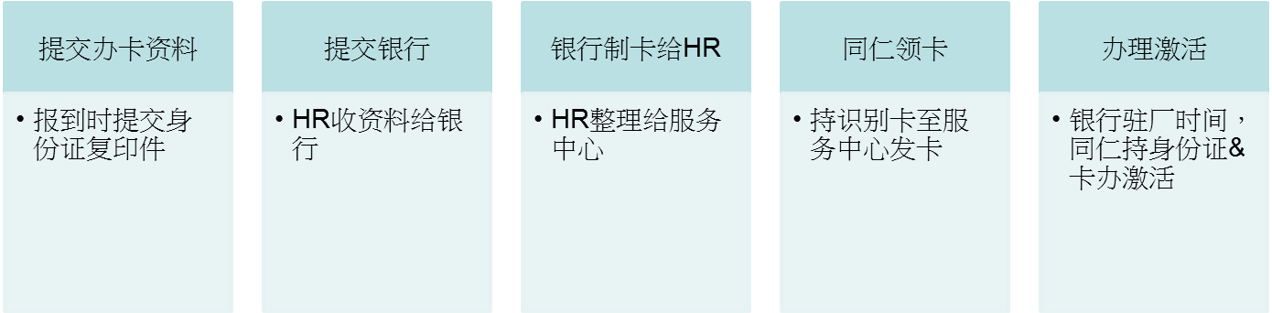
流程介绍
Define
步骤内容导引：
D-2、流程介绍
Notes:
Pg <number>

Slide 4
描述指標當前水準
Define
步驟內容導引：
D-3、描述指標當前水準
  • 定義衡量指標: 將問題現象轉為可量化的衡量指標，
  例如:主要指標(用於量測專案成功與否的指標)、
  次要指標(改善主要指標所獲得的效果)、
  衍生指標(用來衡量因流程的改變可能對其他因素造成的意外影響)
  收集歷史資料，描述指標當前水準 (平均水準、最佳水準)
现流程 | 办理时间 | 办理时长 (人均)
新人报到时提交办卡材料 | 当日 | 5min
HR提交资料给银行制卡 | 3日内 | 20min
银行制卡并提交给HR | 1～2周 | 20min
同仁至服务中心领卡 | 1～2周 | 20min
银行固定时间驻厂，同仁办理卡激活 | 指定时间 | 20min
Notes:
Pg <number>

Slide 5
设定改善目标
Define
步骤内容导引：
D-4、设定改善目标
•设定目标:使用S.M.A.R.T原则制定合理的目标︰
在2017/8/31前将同仁办卡所需时间从45min降低至30min，HR行政时间从40min降低至20min
Notes:
Pg <number>

Slide 6
团队介绍&项目计划表
Define
步骤内容导引：
D-5、团队介绍&项目计划表
职务 | 姓名 | 部门 | 职称 | 职责
Champion | 李绪彬 | AHRX00 | 处长 | 总指导
辅导员 | 吴明珠 | AHRX01 | 副理 | Review 进度、提供协助
组长 | 陈琼玉 | AHRX01 | 管理师 | 1.工作调度及进度规划 2.改善执行及过程控制 3.持续管控&结案
组员 | 李巧文 | AHRX01 | 管理师 | 协助执行
组员 | 温思妮 | AHRXH1 | 高级技术员 | 协助执行
项目计划表
阶段 | 定义D | 量测M | 分析A | 改善I | 控制C
起 迄 | 2017/04/07 2017/04/20 | 2017/04/21 2017/05/31 | 2017/06/01 2017/06/30 | 2017/07/01 2017/07/31 | 2017/08/01 2017/08/31
主要 活动 | 描述项目来源 设定改善指标 组建团队&执行计划 | 绘制流程图 寻找问题点 | 分析问题原因 评估改善方向 | 提出最佳改善方案 实施改善计划 | 改善成效确认 改善过程控制 检讨&持续流程
Notes:
Pg <number>

Slide 7
绘制详细流程图
Measure
步骤内容导引：
M-1、绘制详细流程图
•绘制详细过程流程图来描述现况，以缩小问题的范围
•藉由动线流程图(Process Flow Diagram；PFD)找出VA和NVA步骤与隐形
工厂(标明可改进/简化的机会)
同仁办理报到
确认
银行卡
提交账号登记单
有卡
无卡
25min
收办卡资料
1周内
20min
银行
制卡
汇入账号至SAP
HR
同仁
20min
至服务中心领卡
同仁需要上门两次排队办理，耽误休息时间
办理激活需银行驻厂时段，不方便，特别是夜班
1周内
20min
银行驻厂
同仁办理卡激活
结案

Slide 8
Analyze
原因分析（5个 why）
现象 | 原因1 | Why1 | 原因2 | Why2 | 原因3 | 对策
耗费同仁及HR承办人太多时间 | 批量办理，流程多 | 为什么要批量办理 | 同仁办卡不方便 | 为什么同仁办卡不方便 | 1.公司附近无网点 | 1、与银行协商公司附近新增银行网点、在公司内驻点或设置自助办卡机。
 |  |  |  |  | 2.录用与报到间隔时间短
 | 业务承办人需手动维护卡号 | 为什么需HR手动维护卡号 | 同仁无维护卡号平台，由HR整理 |  |  | 2、DL履历系统新增“银行账号”填写栏目；
 |  |  |  |  |  | 3、使用银行扫描仪，减少手动维护

Slide 9
评估最佳对策
Improve
步骤内容导引：
I-1、评估最佳对策
•检讨选出的方策中能被实现的具体方法，再进一步检讨如何消除实施上的困难与
问题的手段后，综合评估最适策
问题 | 方案 | 改善对策 | 状态
无时间办卡 | 银行驻点 | 银行安排人员驻点或者是自助办卡机在公司 | 与银行确认实施条件
无自行维护卡号平台 | 1.二维码扫描 | 报到时，提供二维码让同仁扫描，HR后台进行数据收集 | 执行中
 | 2.DL履历系统 | 在DL履历系统内，新增“银行卡号”栏目，同仁自行在填写资料时填写 | 待评估后，提供Spec予IT
 | 3.My auo APP-个人查询 | 在个人查询下，自行修改银行卡信息 | 已提供Spec予IT
手动维护卡号，容易出错 | 扫描仪 | 接入扫描仪，扫描银行卡号， 自行导入系统，减少手动操作步骤，预防出错 | 方案确认后执行

Slide 10
实施并确认效果
Improve
步骤内容导引：
I-2、实施并确认效果
•针对最佳对策规划试行方案，实际试做一段时间，确认该对策是否有显著效
果。确认均为有效对策后，将所有对策转换成可执行的行动计划表，包含有：
执行项目、管制重点等内容，以确保对策的执行
试行方案：驻点办卡
流
程
新人报到
银行驻点开卡
同仁当场取卡
银行将资料给HR
Remark:
1、消除批量办卡流程繁琐且耗时的弊端，减少同仁排队等候时间；
2、取消收集资料环节，减少HR作业时间，降低 Loading。

Slide 11
确认目标达成情况
Control
步骤内容导引：
C-1、确认目标达成情况
•有效对策要有效果确认的过程，本次观察10月及11月新人办卡进度。
Item | 改善前 | 改善后
批量办理频次 | 3批/月 | 0批/月
HR耗时 | 6H | 2H
同仁耗时 | 30min/人 | 5min/人

